Slide 1
FUNCIONALIDADES

Slide 2
FIELD FORCE
PILARES ESTRATÉGICOS DA FERRAMENTA
MAPEAMENTO
Cadastro de frotas, revendedores e recapadores. Permite conhecer melhor o contexto, a realidade e as particularidades de cada área de atuação.
SELEÇÃO
O sistema sugere automaticamente uma classificação para cada frota (KEY/TARGET), a partir de critérios pré-estabelecidos, como informações de compra de pneus, participação da Goodyear e estratégia TMS.
PLANEJAMENTO
Planejamento de atividades junto às frotas, revendedores e recapadores.
EXECUÇÃO
Registro de atividades em campo e emissão de relatórios.
Ex: BOT, medição de temperatura, carga e pressão, pneus retirados de serviço, instalações e operações, projeção de quilometragem, comparativo de performance e análise de frota.

Slide 3
ORGANIZAÇÃO

Slide 4
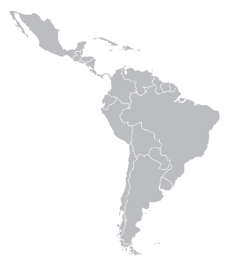
FIELD FORCE
ORGANIZAÇÕES INTERNAS
ORGANIZAÇÕES EXTERNAS
CAM-CAR
HC Pneus
Brasil
Bellenzier
Distribuidores Goodyear
Nunca visualizam os dados da Goodyear
Podem ou não compartilhar dados com a Goodyear (open/closed data)
Argentina
Organizações Goodyear
Dados compartilhados
Admin ORG – gerência a organização

Slide 5
FIELD FORCE
AREAS
Uma organização é dividida em áreas
Uma área tem 1+ responsáveis
Todo cliente pertence a uma área
Responsável pela área define responsáveis pelos cliente
Responsável pela área pode alterar dados dos clientes
Norte
Nordeste
Centro Oeste
Rio Minas
São Paulo
Sul

Slide 6
FIELD FORCE
ACESSOS
Em uma organização interna, todos podem visualizar todos os dados inseridos no sistema;
Alterar dados:
Somente reesposáveis por clientes ou por áreas podem alterar dados de clientes
As seguintes funcionalidades necessitam que o usuário tenhas roles específicos, atribuídos pelo administrador da organização.
Criar novos clientes:
Necessário role ADD_CUSTOMER
Exportar dados para Excel
Necessário role EXPORT_CUSTOMER, EXPORT_PLAN, EXPORT_TECH
Criar novos usuários, alterar reesposáveis por áreas, alterar áreas da organização, validar criação de novos pneus, marcas/modelos de veículos:
Necessário role ADMIN_ORG para a organização referida
Alterar dados do sistema, acesso geral a todas as informações de configuração/tradução
Necessário role ADMIN

Slide 7
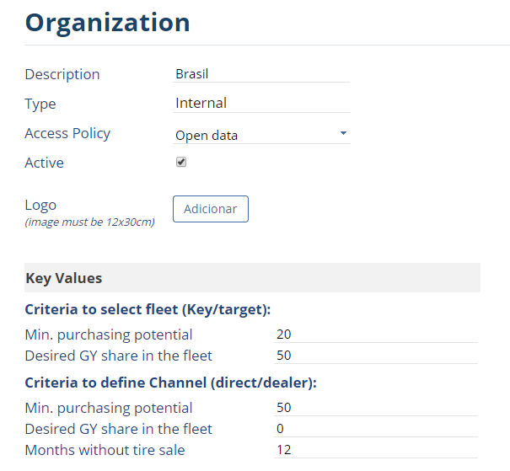
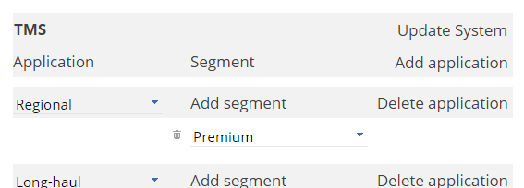
FIELD FORCE
EXEMPLO DE CONFIGURAÇÃO DE UMA ORGANIZAÇÃO
Valores dos critérios para classificar frotas como KEY / TARGET e também como DIRETA / REVENDA.
Áreas da organização e responsáveis.
Definição TMS para a organização.

Slide 8
MAPEAMENTO

Slide 9
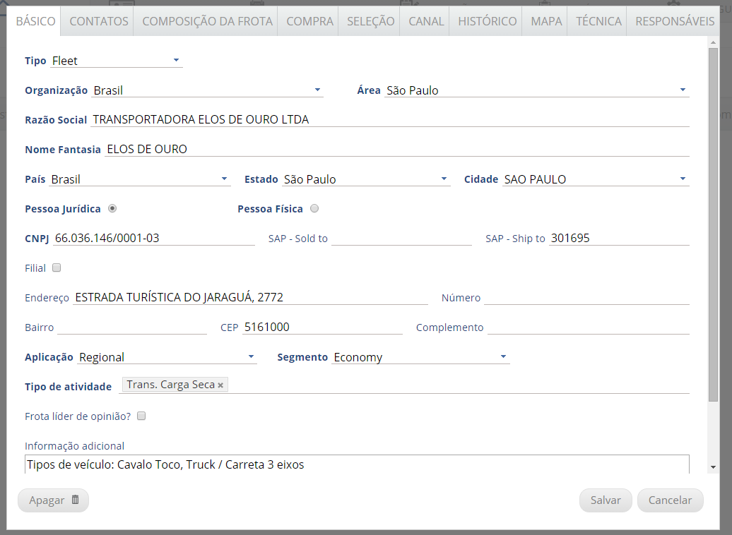
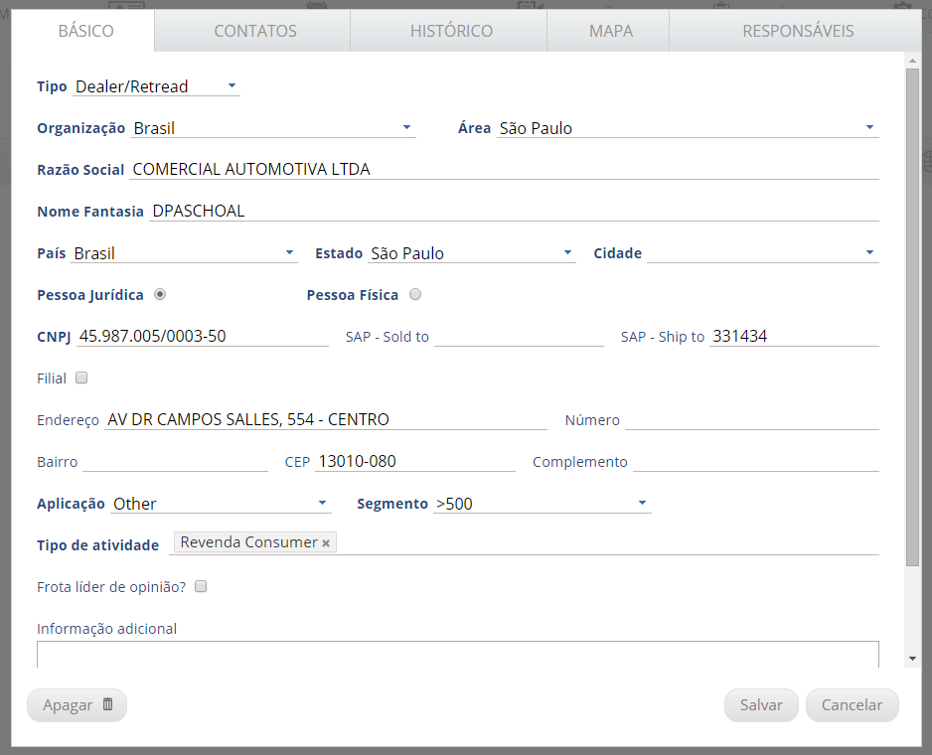
FIELD FORCE
CLIENTES
FLEET
DEALER / RETREADER
Todo cliente pertence a uma área
Um cliente tem 1+ responsáveis
CNPJ identifica o cliente

Slide 10
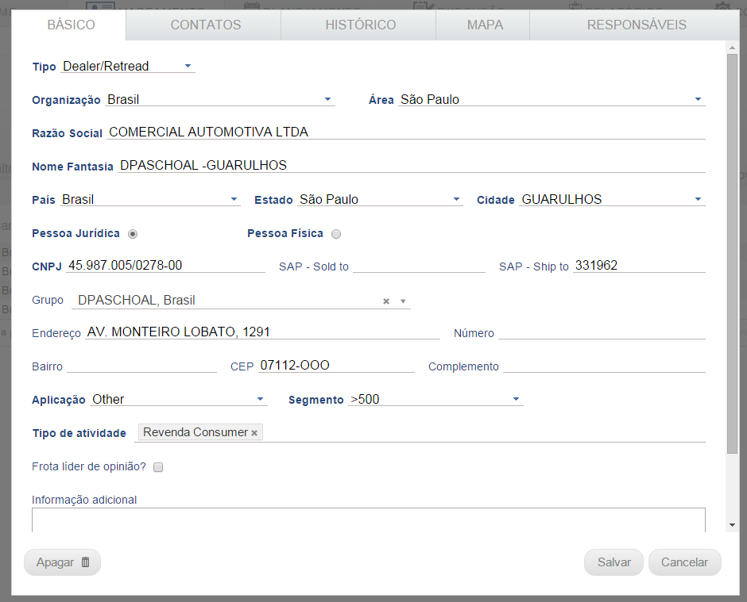
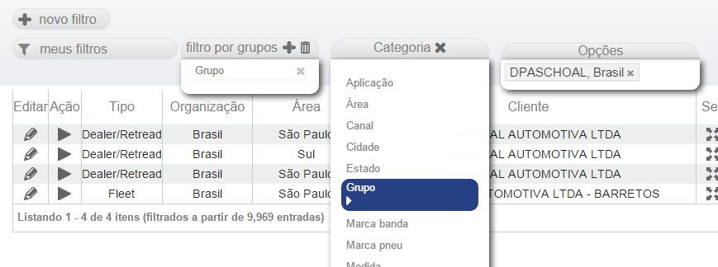
FIELD FORCE
GRUPOS
Cada cliente pode ser associado a um grupo.
Esta associação facilita a busca por estes clientes, utilizando o filtro por grupo (acima)
Solicite a criação de novos grupos ao administrador.

Slide 11
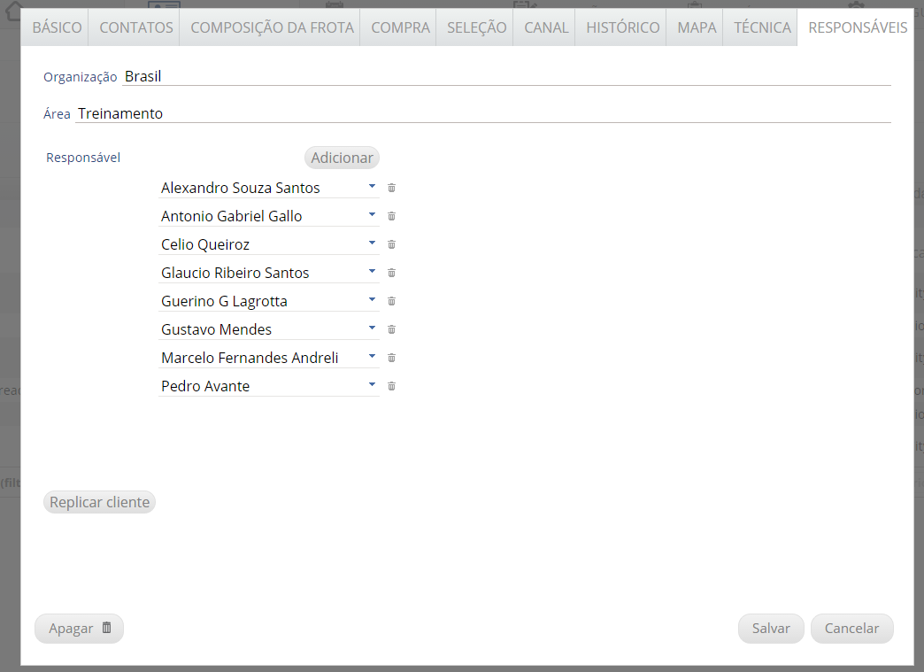
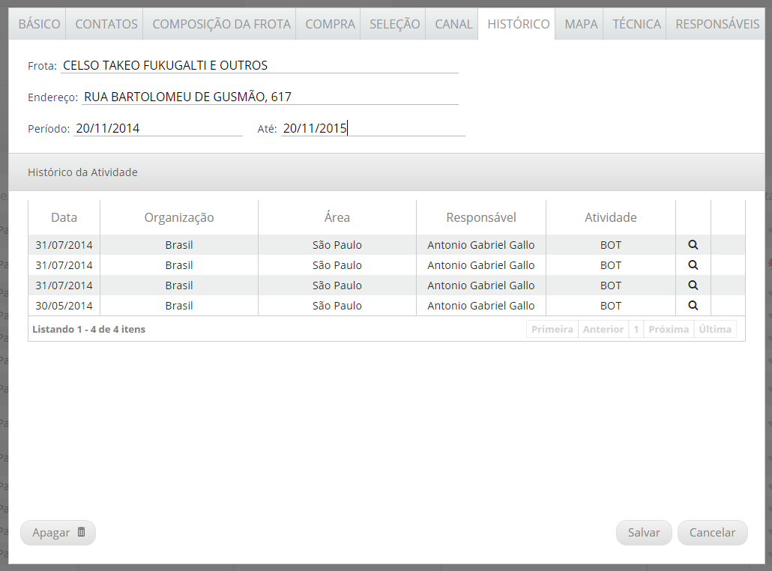
FIELD FORCE
RESPONSÁVEL / HISTÓRICO
RESPONSÁVEIS
HISTÓRICO
Nesta tela, o responsável pela área pode alterar / incluir / remover responsáveis pelo cliente;
Somente o responsável pelo cliente pode alterar os seus dados.
Todas as ações concluídas e atividades encerradas aparecem nesta lista;
Altere as datas para buscar um período maior de atividades.

Slide 12
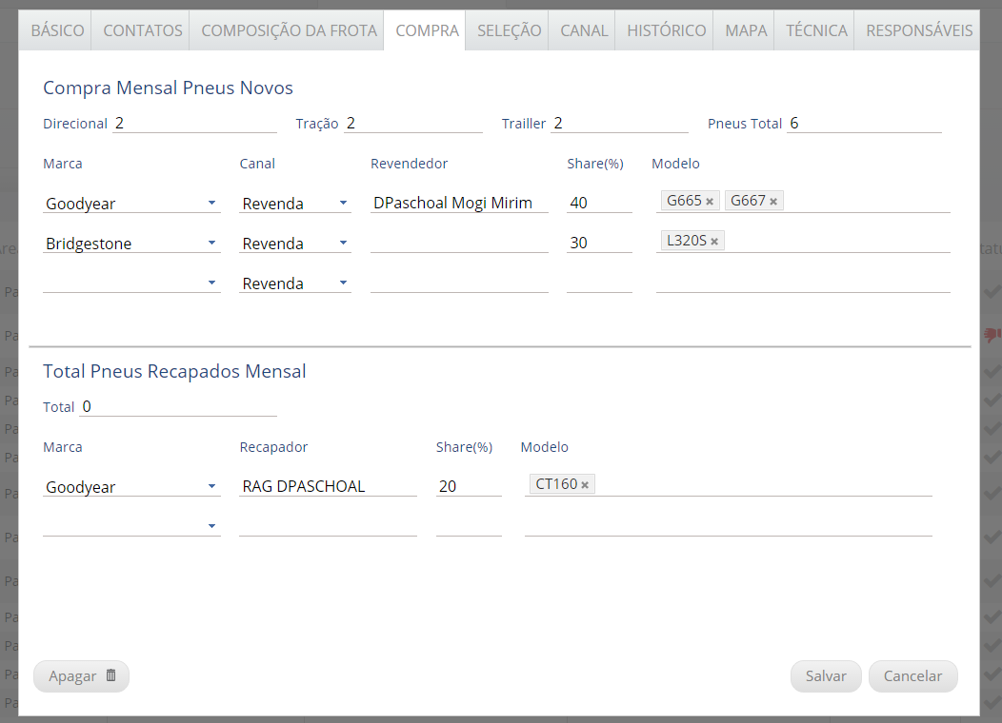
FIELD FORCE
MAPEAMENTO - CLIENTES – FROTAS – DADOS DE COMPRAS
Estas informações serão utilizadas para o sistema sugerir a seleção KEY/TARGET, DIRETA/REVENDA.
Solicite ao suporte caso necessite criar uma nova marca ou modelo.

Slide 13
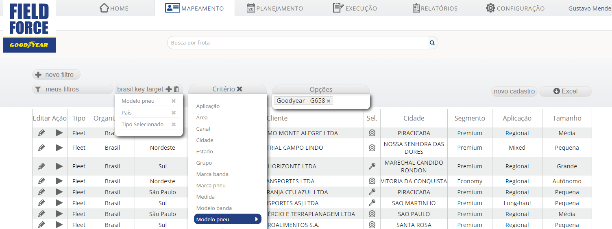
FIELD FORCE
FILTROS
Altere o nome do filtro
Insira critérios
Remova o filtro atual
Feche a aba critérios
Cada filtro criado fica salvo para ser utilizado posteriormente
A tela de mapeamento é carregada sempre com o filtro padrão MEUS CLIENTES.
Insira o número de critérios desejados. Quanto mais critérios, mais reduzida será a lista de clientes.

Slide 14
SELEÇÃO

Slide 15
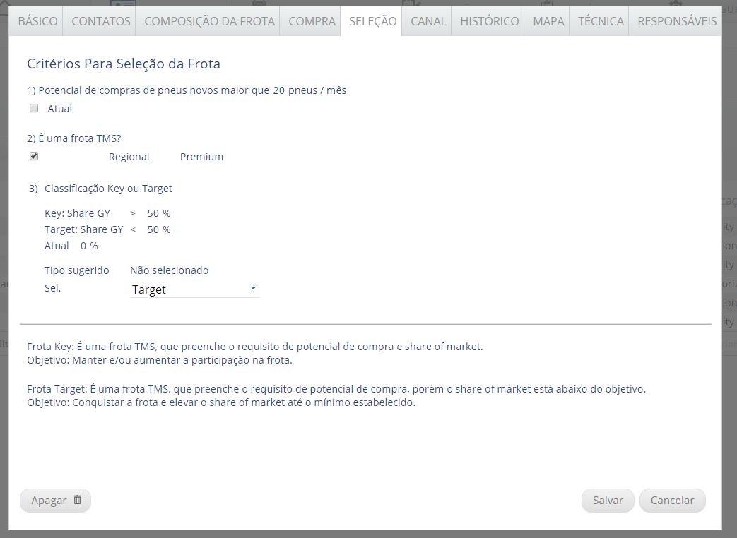
FIELD FORCE
SELEÇÃO
O sistema sugere uma classificação.
Confirme a sugestão selecionando o tipo adequado.

Slide 16
PLANEJAMENTO

Slide 17
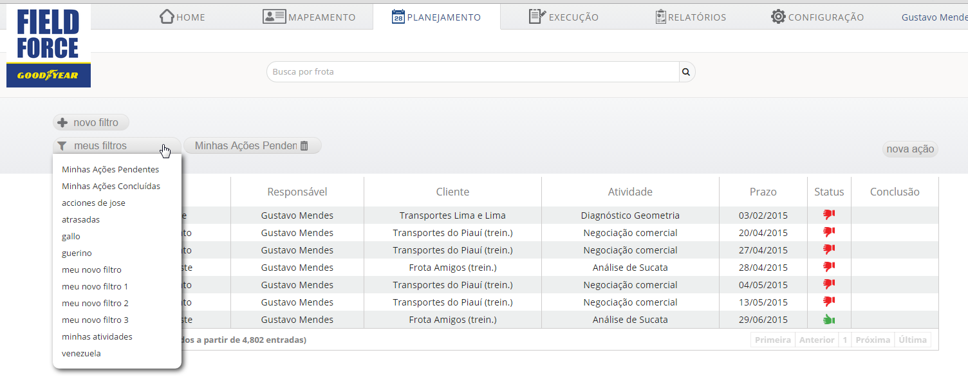
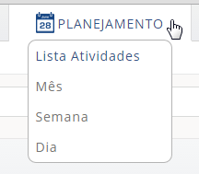
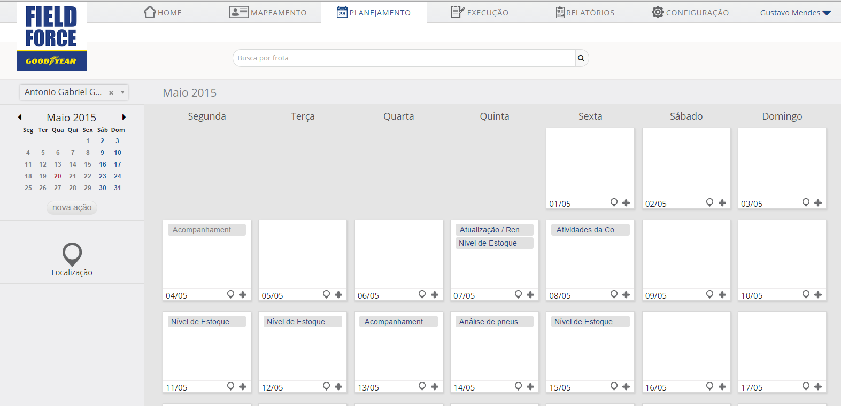
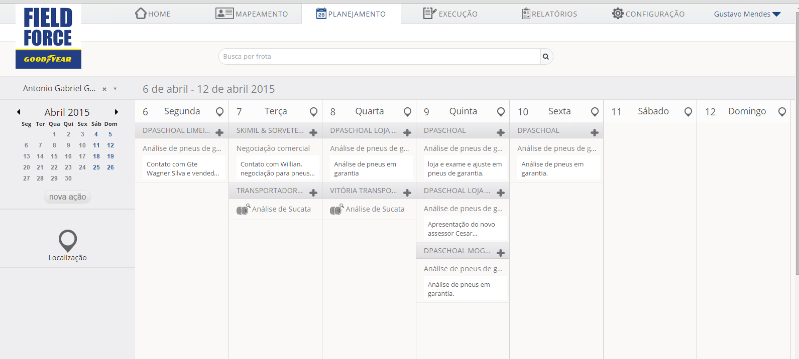
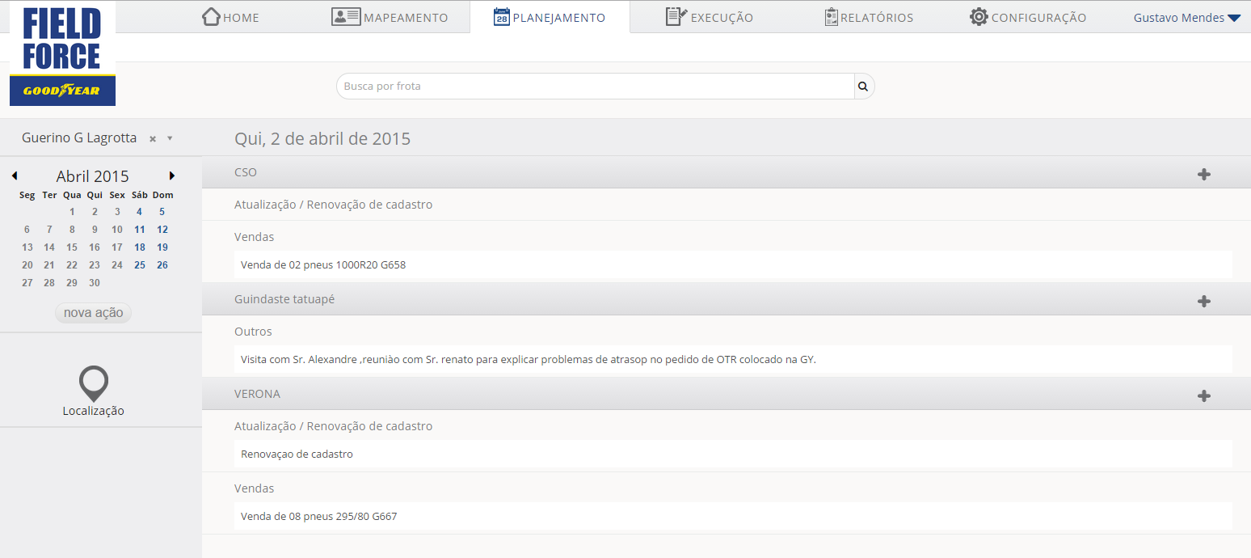
FIELD FORCE
PLANEJAMENTO

Slide 18
FIELD FORCE
PLANEJAMENTO
A tela de lista de atividades é carregada sempre com o filtro padrão MINHAS AÇÕES PENDENTES.
Utilize esta tela para verificar ações não concluídas ou atrasadas.

Slide 19
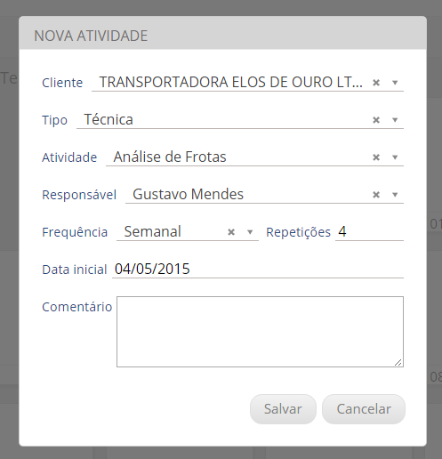
FIELD FORCE
PLANEJAMENTO – NOVAS AÇÕES
Você pode criar ações recorrentes. Selecione a frequência e o número de repetições.
Este exemplo irá planejar quatro analises de frota, devendo-se realizar uma a cada semana.

Slide 20
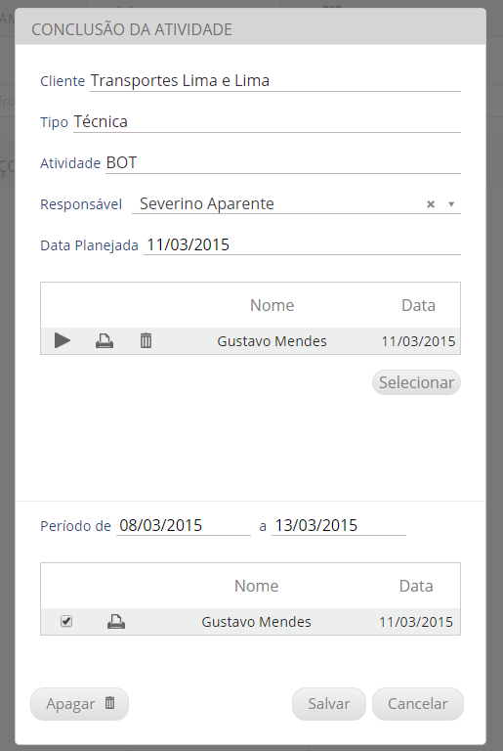
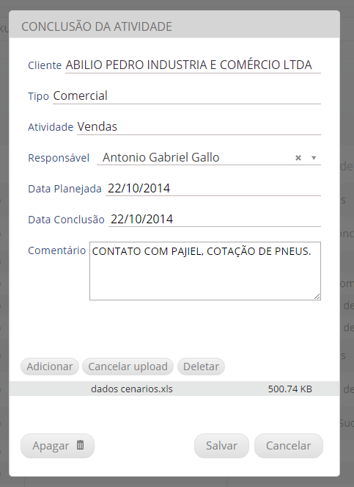
FIELD FORCE
PLANEJAMENTO – CONCLUIR AÇÃO
Combinar
Concluir
Ações que devem ser registradas no sistema (BOT, Sucata, etc) somente podem ser concluídas combinando-as.
Indique a data de conclusão, anexe arquivos, comente como transcorreu a atividade.
Procure pela ação executada. Irão aparecer somente as ações encerradas.
Você pode incluir mais que uma ação. Ex: associe 5 BOTs realizados a uma atividade planejada.

Slide 21
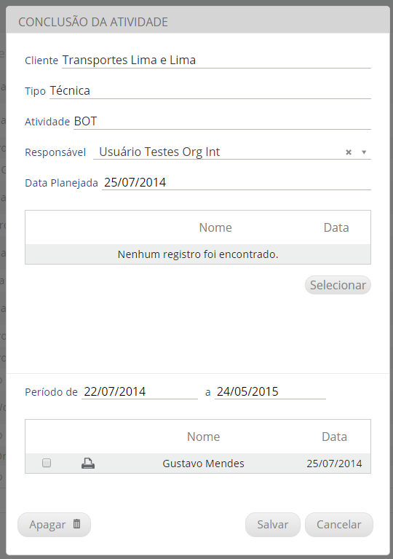
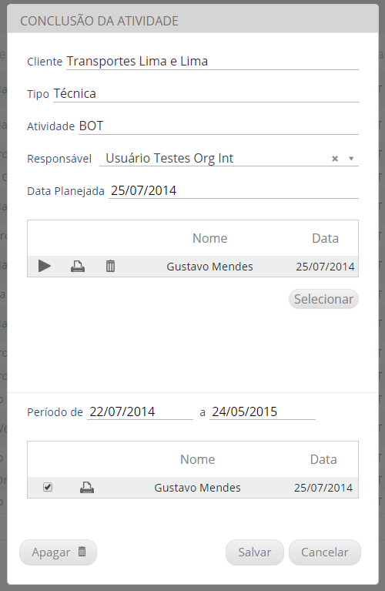
FIELD FORCE
PLANEJAMENTO – CONCLUIR AÇÃO, COMBINANDO-A
Ação Planejada
Ação Combinada (concluída)

Slide 22
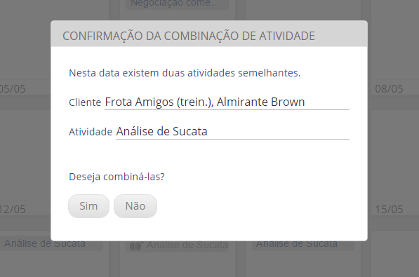
FIELD FORCE
PLANEJAMENTO
Você pode arrastar as atividades planejadas para re-planejá-las.
Caso a arraste para um dia em que tenha sido executada uma atividade igual para o mesmo cliente, o sistema irá sugerir a combinação automática.

Slide 23
FIELD FORCE
PLANEJAMENTO

Slide 24
FIELD FORCE
PLANEJAMENTO

Slide 25
EXECUÇÃO

Slide 26
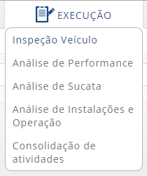
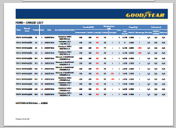
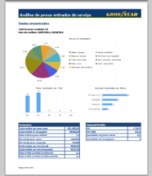
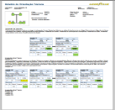
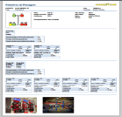
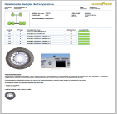
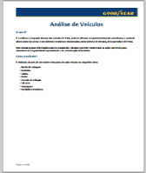
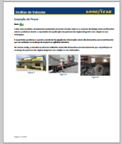
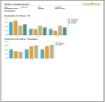
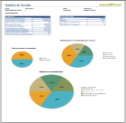
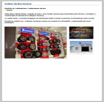
FIELD FORCE
ATIVIDADES
VERIFICAÇÕES PONTUAIS
ANÁLISE DETALHADA
Inspeção rápida (ex 1 veículo)
Identificação de problemas pontuais
Elaboração de recomendação pontual
Inspeção de uma amostra significativa
Identificação de problemas sistêmicos
Criação de Plano de Ação geral
Inspeção de Veículo
BOT – Boletim de Orientação Técnica
Verificação de Temperatura
Pesagem
Análise de performance
Projeção de Quilometragem
Comparativo de Performance
Pneus Retirados de Serviço
Verificação de Instalações e Operações
Análise de Veículos
Análise de Temperatura
Análise de Carga e pressão
Projeção de Quilometragem
Comparativo de Performance
Análise de Pneus Retirados de Serviço
Análise de Instalações e Operações
Análise de Frota

Slide 27
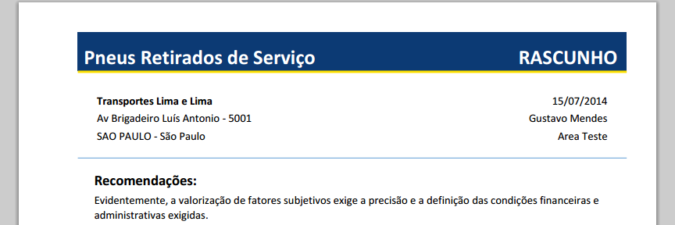
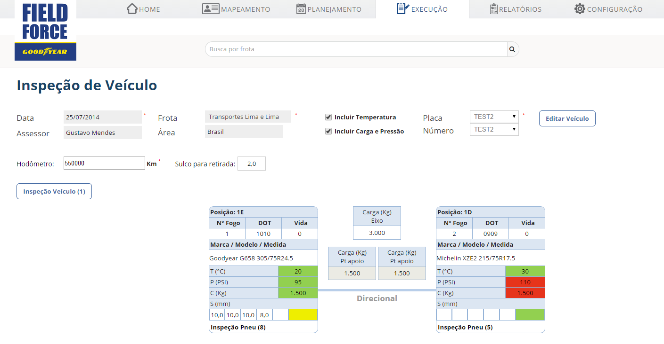
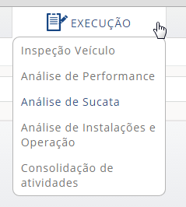
FIELD FORCE
EXECUÇÃO - ENCERRAR

Slide 28
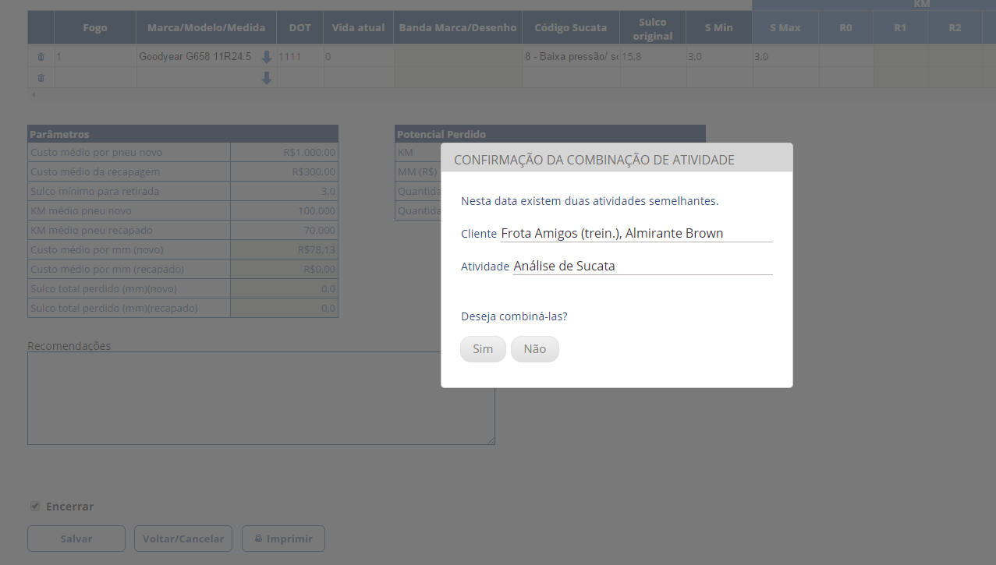
FIELD FORCE
COMBINAÇÃO DE ATIVIADE AO ENCERRAR
Ao encerrar a atividade, caso existe uma ação igual planejada para o mesmo dia (+-5 dias), o sistema irá perguntar se já deseja combiná-las.

Slide 29
OUTRAS FUNCIONALIDADES

Slide 30
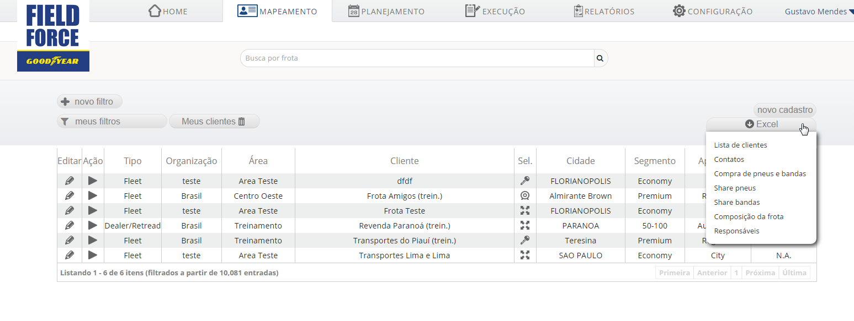
FIELD FORCE
RELATÓRIOS - MAPEAMENTO
Necessário role EXPORT_CUSTOMER

Slide 31
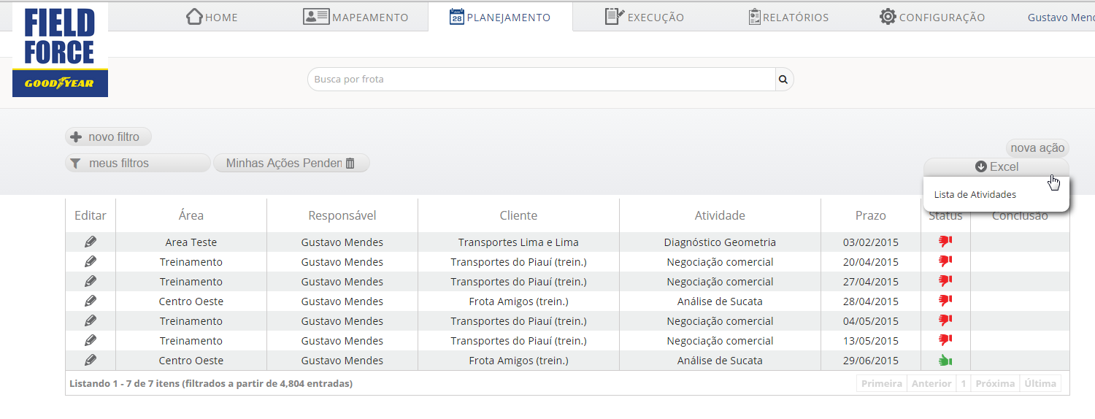
FIELD FORCE
RELATÓRIOS - PLANEJAMENTO
Necessário role EXPORT_PLAN

Slide 32
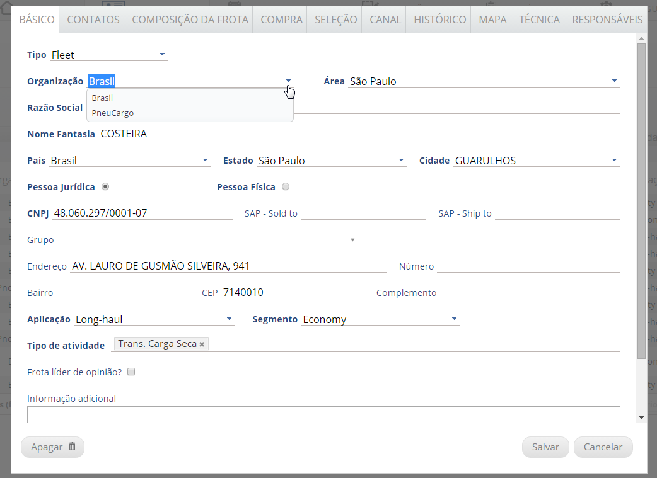
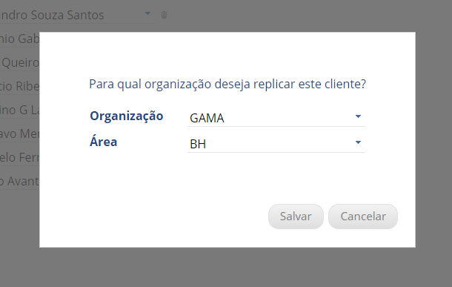
FIELD FORCE
REPLICAR CLIENTE PARA REVENDA
Utilize a função replica cliente para copiar os dados de um cliente para uma outra organização.
O sistema identifica o cliente pelo CNPJ, porém cada organização tem seus dados independentes. Alterne a organização para visualizar os dados de outra organização.

